Slide 1
B O L E T I N INFORMATIVO
CIRCULARES Y PUBLICACIONES DEL
DIARIO OFICIAL DE LA FEDERACION
MAS RELEVANTES DEL DIA
29 de Agosto de 2024

Slide 2
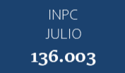
El Banco de México, con fundamento en los artículos 8o. de la Ley Monetaria de los Estados Unidos Mexicanos; 35 de la Ley del Banco de México, así como 8o. y 10 del Reglamento Interior del Banco de México, y según lo previsto en el Capítulo V del Título Tercero de su Circular 3/2012, informa que el tipo de cambio obtenido el día de hoy fue de $19.6692 M.N. (diecinueve pesos con seis mil seiscientos noventa y dos diezmilésimos moneda nacional) por un dólar de los EE.UU.A.

Slide 3
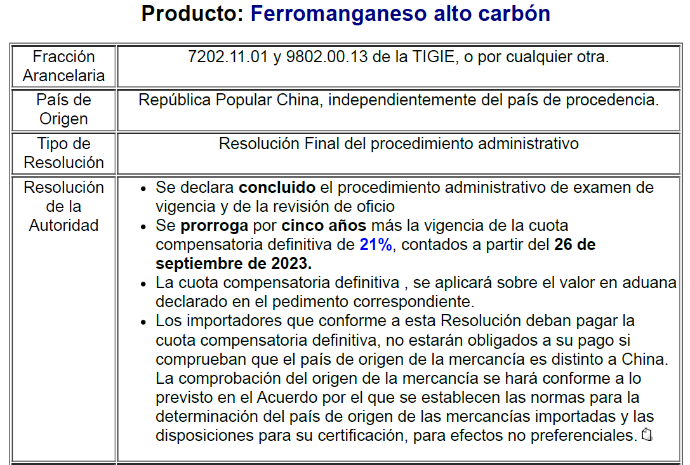
Resolución Final del procedimiento administrativo de examen de vigencia y de la revisión deoficio de la cuota compensatoria impuesta a las importaciones de ferromanganeso altocarbón originarias de la República Popular China, independientemente del país deprocedencia.
Hacemos de su conocimiento que la Secretaría de Economía publicó en el D.O.F. del28/08/2024, la Resolución citada al rubro, cuya entrada en vigor será el 29 de agosto de2024, como se indica a continuación:

Slide 4
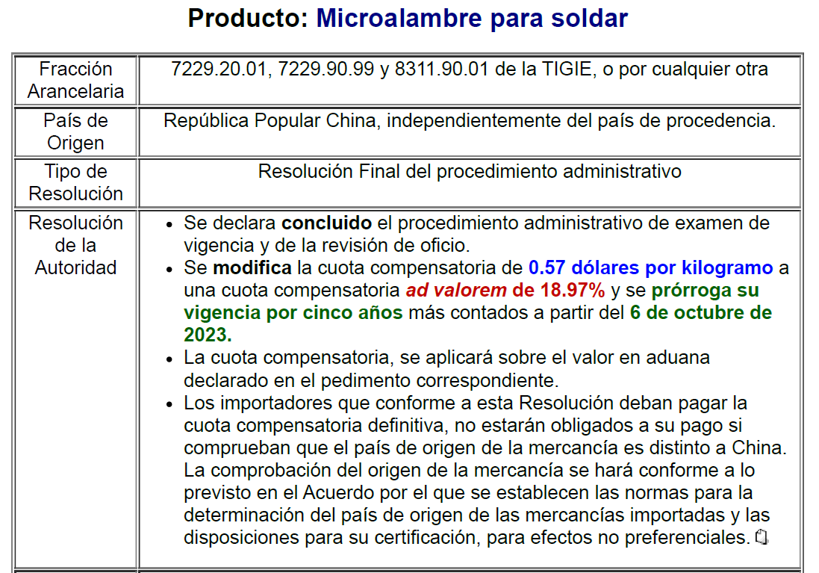
Resolución Final del procedimiento administrativo de examen de vigencia y de la revisión deoficio de la cuota compensatoria impuesta a las importaciones de microalambre para soldaroriginarias de la República Popular China, independientemente del país de procedencia.
Hacemos de su conocimiento que la Secretaría de Economía publicó en el D.O.F. del28/08/2024, la Resolución citada al rubro, cuya entrada en vigor será el 29 de agosto de2024, como se indica a continuación:

Slide 5
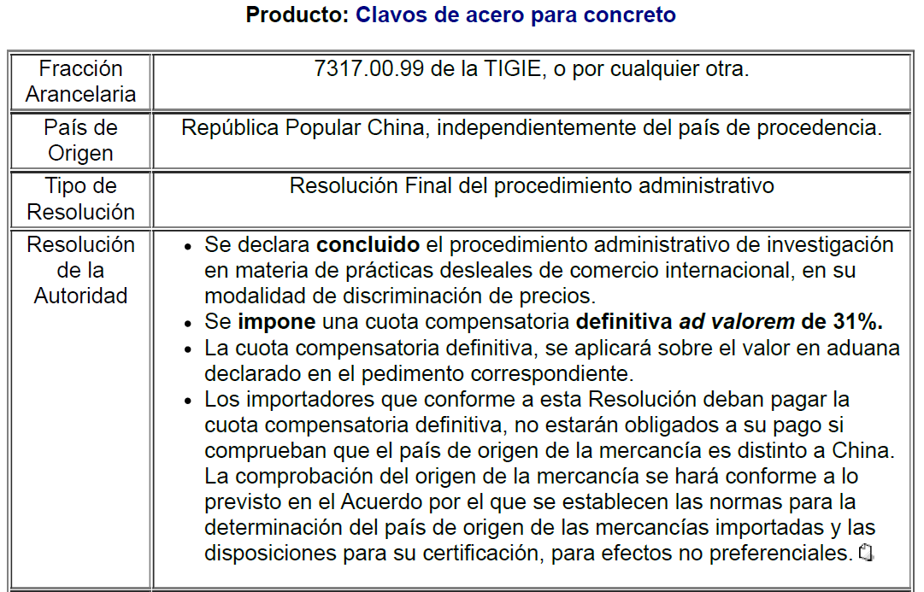
Resolución Final del procedimiento administrativo de investigación antidumping sobre las importaciones de clavos de acero para concreto originarias de la República Popular China, independientemente del país de procedencia.

Slide 6
Acuerdo por el que se modifica el diverso por el que la Secretaría de Economía emite Reglas ycriterios de carácter general en materia de comercio exterior.
Hacemos de su conocimiento que la Secretaría de Economía mediante publicación en elD.O.F el día 28 de Agosto del presente año, da a conocer el “ACUERDO POR EL QUE SEMODIFICA EL DIVERSO POR EL QUE LA SECRETARÍA DE ECONOMÍA EMITE REGLASY CRITERIOS DE CARÁCTER GENERAL EN MATERIA DE COMERCIO EXTERIOR”, elcual entra en vigor el día siguiente de su publicación en el DOF.(29/08/2024).
Se reforma las reglas 2.4.8, segundo y quinto párrafos, 2.4.11, fracción VI, y el Anexo2.4.1, numerales 1 y 3, fracciones I y IX, del Acuerdo por el que la Secretaría de Economíaemite Reglas y criterios de carácter general en materia de comercio exterior, publicado en elDiario Oficial de la Federación el 9 de mayo de 2022 el presente anexo en su numeral 1,fracciones I y IX, que identifica a
Regla 2.4.8 Procedimiento para dar cumplimiento con la NOM de etiquetado
Para la regla en mención en su segundo párrafo se modifica indicando la fracción XIII misma que se dio a se dio a conocer a través del oficio de la SE: 516.2022.1307(Circular G-0191/2022) , respecto de las alternativas que se tiene para dar cumplimientocon el etiquetado.
Para el quinto párrafo referente a la obligación de transmitir los resultados de la inspecciónpor parte de la Unidades de Verificación, se hace la modificación en estructura de redaccióndel párrafo solo aclarando "que en caso de tres o más omisiones no podrán transmitir enun periodo de treinta días naturales contados a partir de que sea detectado".

Slide 7
Regla 2.4.11 Relativo a las excepciones de cumplimiento de NOM´s
Solo se modifica la redacción de la fracción VI de la presente regla solo se mencionada que "En su caso, el importador deberá anotar en el pedimento de importación, antes de activar el mecanismo de selección automatizado, la clave que dé a conocer la SHCP para identificar las mercancías que se encuentren en los supuestos a que se refiere esta fracción“
ANEXO 2.4.1
Se reforma el presente anexo en su numeral 1, fracciones I y IX quedando de la siguiente manera:
Se adicionan fracciones arancelarias (señaladas en color verde en archivo adjunto)que identifican a mercancías como: preparaciones lubricantes que contengan aceites de petróleo o de mineral bituminoso, manufacturas de plástico, juntas o empaquetaduras, tijeras y sus hojas, grupos frigoríficos de compresión, respiradores y purificadores de aire, cubrebocas y prendas de vestir, entre otras.
Se actualizan diversas acotaciones en distintas fracciones arancelarias (señaladas en color amarillo en archivo adjunto), para incluir los términos tales como: mingitorios,10000 lb, válvulas de relevo de presión de acero y/o bronce, utensilios que empleen recubrimiento antiadherente para la preparación de alimentos, etc.
Se adicionan nuevas acotaciones (señaladas en color verde) para identificar productos como: aceites lubricantes para motores de vehículos a gasolina, sello obturador, utensilios que empleen recubrimiento antiadherente, inodoros, tijeras escolares, unidades condensadoras para refrigeración, calentadores de agua, fluxómetros para tasas de inodoros, freidoras de aire, etc.
Se adicionan NICOS, a las siguientes subpartidas: 5407.69, 5512.19, 5602.21,5803.00, 6104.59, 6104.69, 6111.30, 6112.41, 6210.10, 6307.90 que identifican productos textiles como tejidos y prendas de vestir.

Slide 8
TRANSITORIOS
PRIMERO. El presente Acuerdo entra en vigor al día siguiente de su publicación en el DiarioOficial de la Federación, con excepción de lo siguiente:
Incorporará al numeral 1 del Anexo 2.4.1 la norma siguiente:
NOM-116-SCFI-2018 que cancela a la NOM-116-SCFI-1997 (15 días naturales) conformela fracción I de artículo primero transitorio entrando en vigor el 12/09/2024NOM-116-STPS-2009 (15 días naturales) conforme la fracción I de artículo primero transitorio entrando en vigor el 12/09/2024
Incorporará al numeral 1 del Anexo 2.4.1 las normas siguientes:
NOM-225-SCFI-2019 (30 días naturales) conforme la fracción II de artículo primero transitorio entrando en vigor el 27/09/2024NOM-003-ENER-2021 (30 días naturales) conforme la fracción II de artículo primero transitorio entrando en vigor el 27/09/2024NOM-012-ENER-2019 (30 días naturales)conforme la fracción II de artículo primero transitorio entrando en vigor el 27/09/2024NOM-140-SCFI-2017 que cancela a la NOM-140-SCFI-1999(30 días naturales) conforme la fracción II de artículo primero transitorio entrando en vigor el 27/09/2024
Incorporará al numeral 1 del Anexo 2.4.1 la norma siguiente:
NOM-027-ENER/SCFI-2018 (60 días naturales) conforme la fracción III de artículoprimero transitorio entrando en vigor el 27/10/2024

Slide 9
SEGUNDO:Los certificados vigentes respecto a la Norma Oficial Mexicana NOM-086/1-SCFI-2011, quehayan sido emitidos con anterioridad a la fecha de entrada en vigor de la Norma OficialMexicana NOM-086-1-SCFI-2020, Industria Hulera-Llantas nuevas, de construcción radialpara vehículos de peso bruto vehicular superior a 4 536 kg y llantas de construccióndiagonal de cualquier capacidad de carga-Especificaciones de seguridad, métodos deprueba e información comercial (cancela a la NOM-086/1-SCFI-2011 publicada el 19 de abrilde 2011) continuarán vigentes hasta su término.

Slide 10
Actualización de Lineamientos de candados electrónicos de ANAM
A TODA LA COMUNIDAD DE COMERCIO EXTERIOR y ADUANAL:Hacemos de su conocimiento que la Agencia Nacional de Aduanas de México (ANAM),mediante el boletín técnico informativo No. 18, da conocer que derivado de las accionespara innovar y mejorar el Sistema Electrónico de Aduanas en el tema de los CandadosElectrónicos de ANAM, comunica que han actualizado los “Lineamientos que deben deobservar quienes cuenten con autorización para fabricar o importar candados electrónicos,así como para quienes la soliciten”Por tal motivo, indica que la publicación de los lineamientos en comento, los puedenconsultar en el portal de ANAM, mediante la siguiente liga:
https://anam.gob.mx/candados-electronicos-anam

